Slide 1
APP Inventor 课程大作业
24点大闯关（基础版）
31801061 计算机1801 王灵霜

Slide 2

其实看这个APP名字就知道了，目前只做了基础版…因为时间比较仓促和作者个人水平有限（主要原因）做的有点粗糙简单，这个PPT从以下几个方面来介绍这个APP——24点大闯关：
1.做这个APP的想法和改进的地方
2.APP所用素材
3.APP测试过程中的效果图
4.APP的代码展示
5.录制的视频讲解

Slide 3

作品初衷：
想在原来二十四点的基础上融入冒险闯关的元素，使得玩家更有兴趣。同时，作为一款益智游戏，也能加强玩家的计算能力。闯关的功能已经实现，但是由于时间原因（只用了一个周末），无尽模式没有做出来，本来想做一些金币购买的小道具什么的，然后也没想出来应该实现什么功能比较好。
更好的发展补充：
设想中实现的网络对战……并不会，用网络微数据库大体试了一下，没成功……觉得如果想继续做的话可以在这个的基础上实现。无尽模式的模板其实已在single_game的屏幕代码中大体实现，只需要改一些值，但是需要重新做一个一样的屏幕，有点费时间。

Slide 4
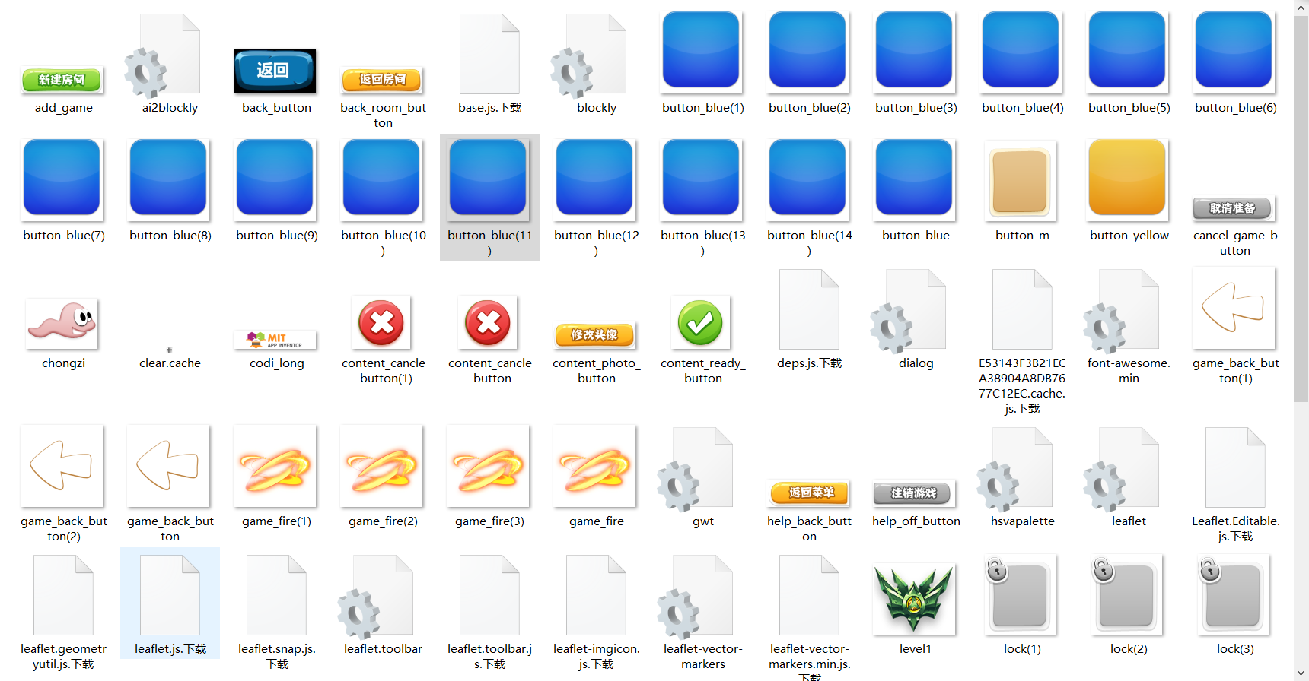
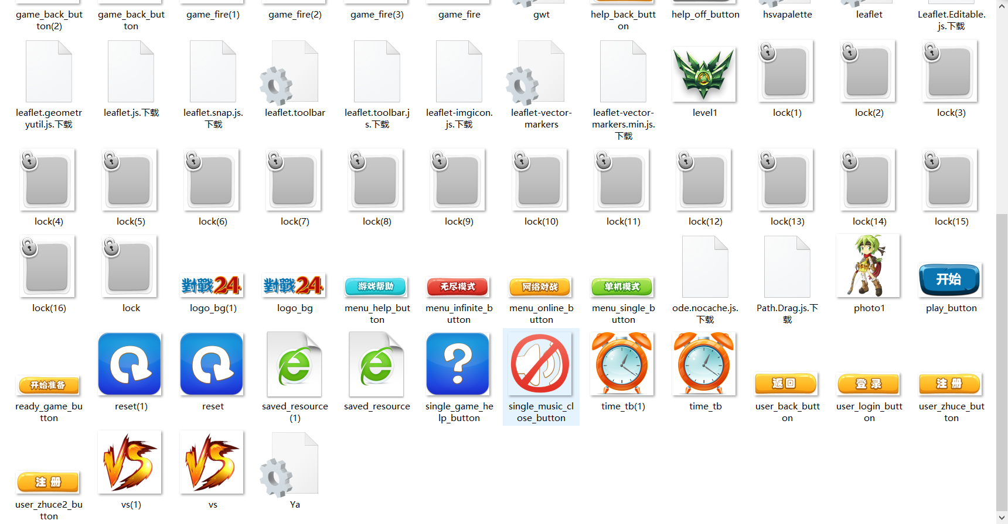
作品素材：

Slide 5

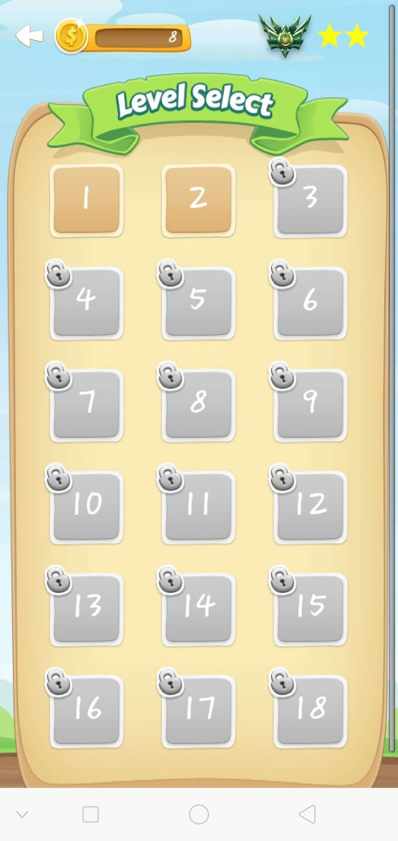
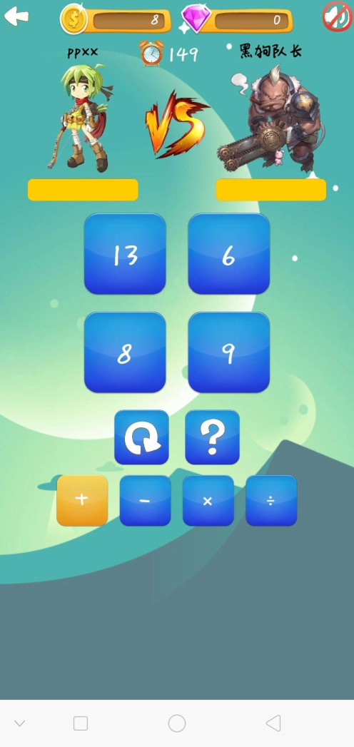
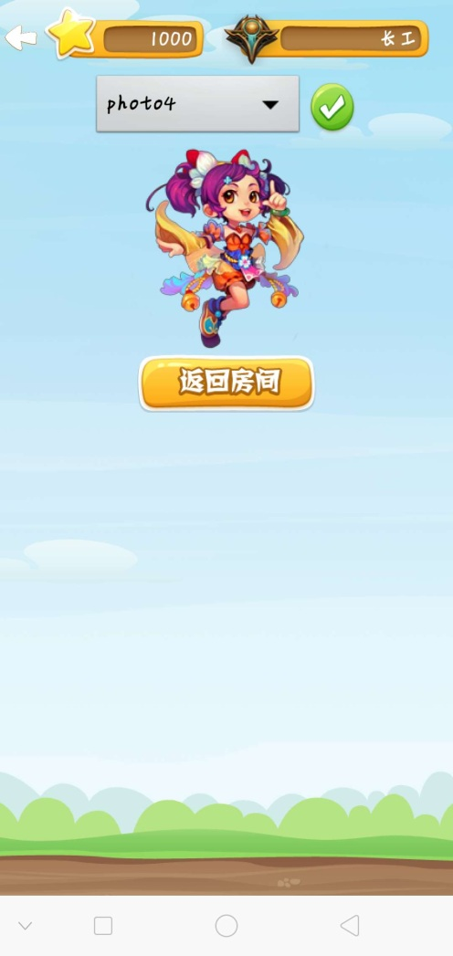
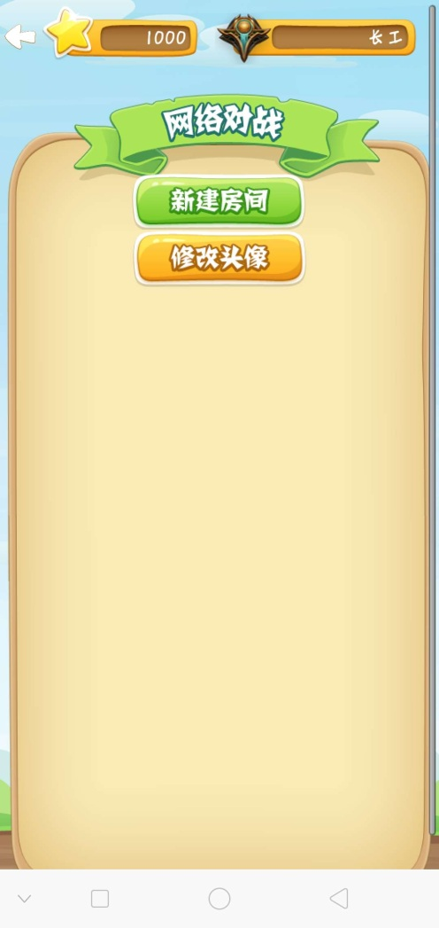
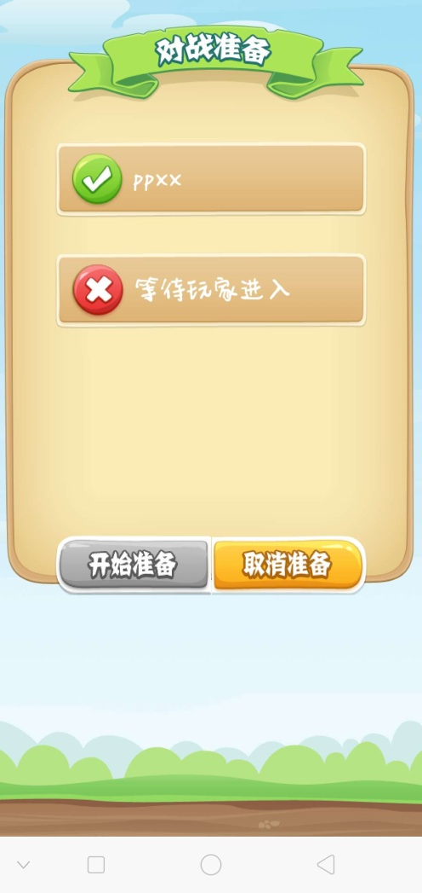
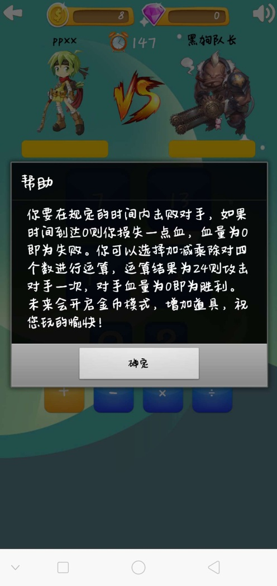

下载到手机后的运行效果图：

Slide 6
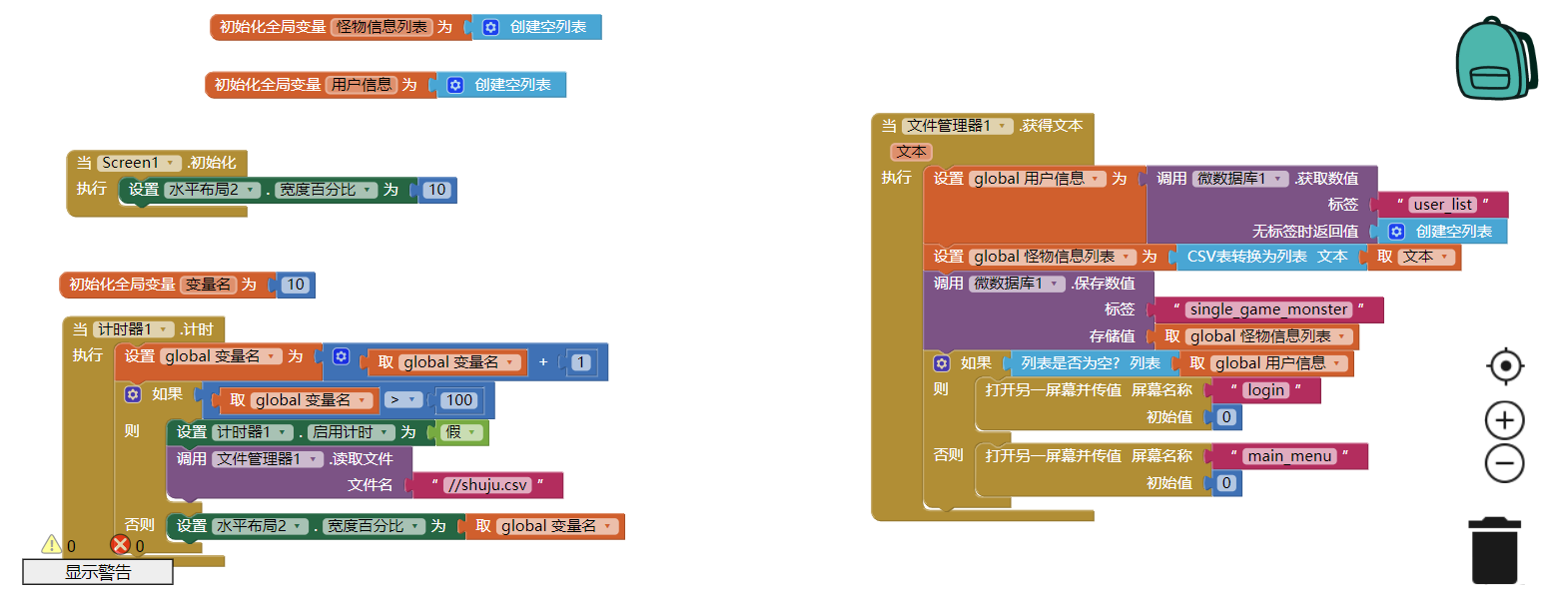
APP代码展示：
Screen 1：

Slide 7
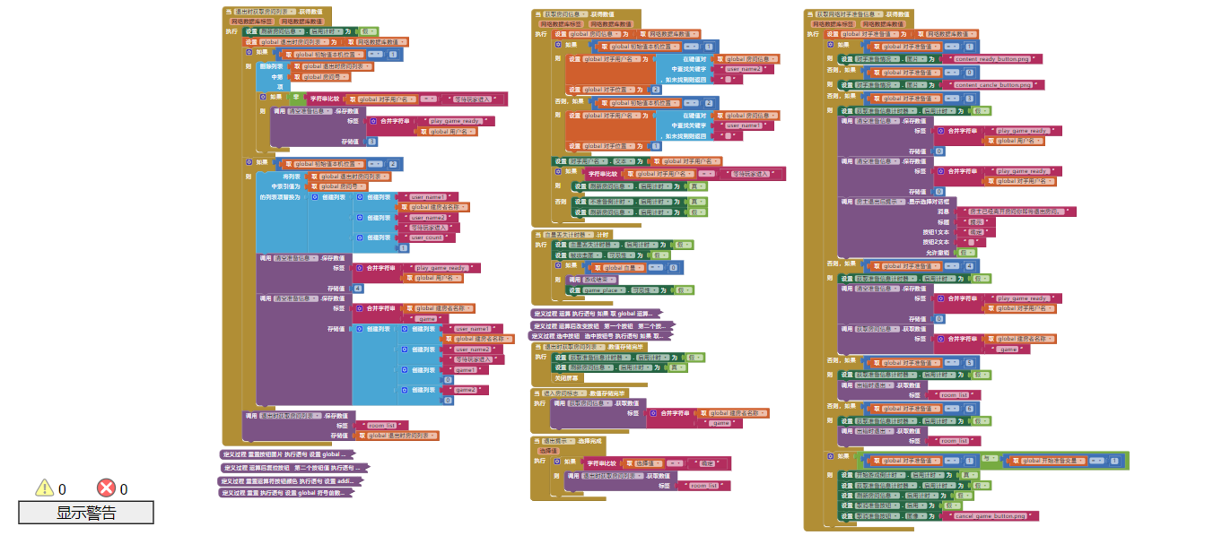
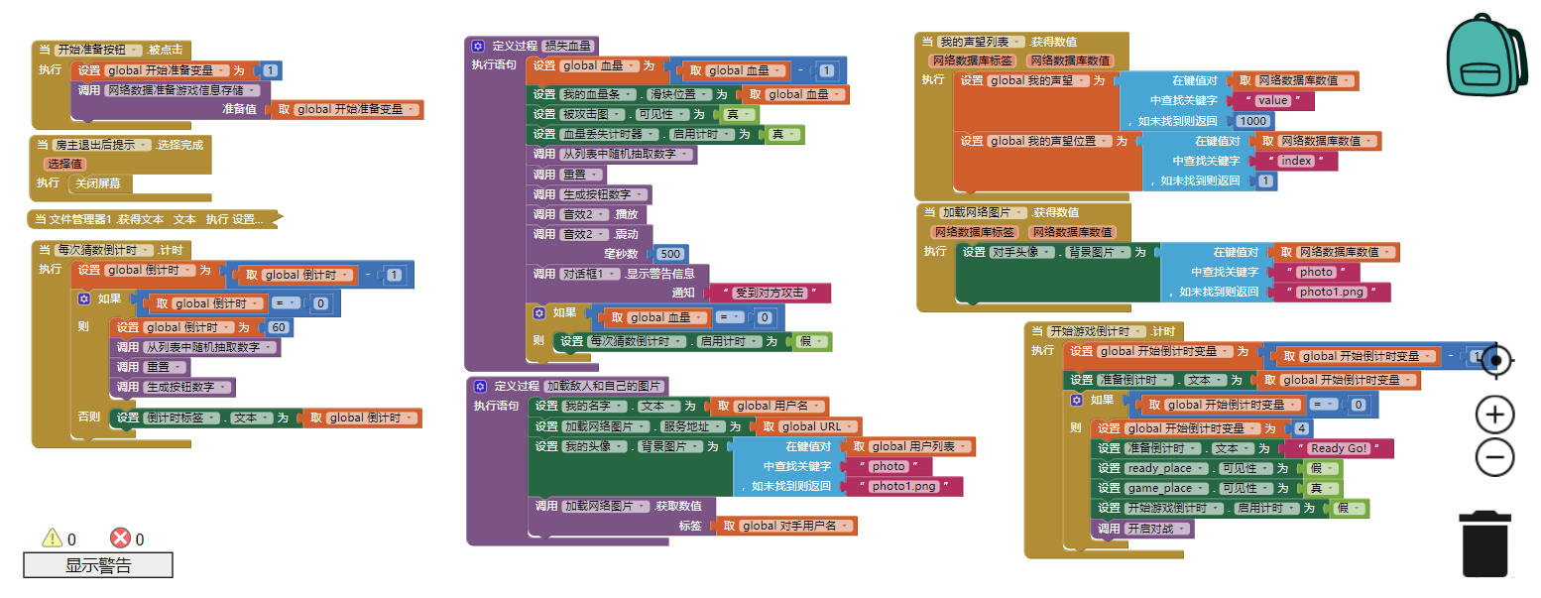
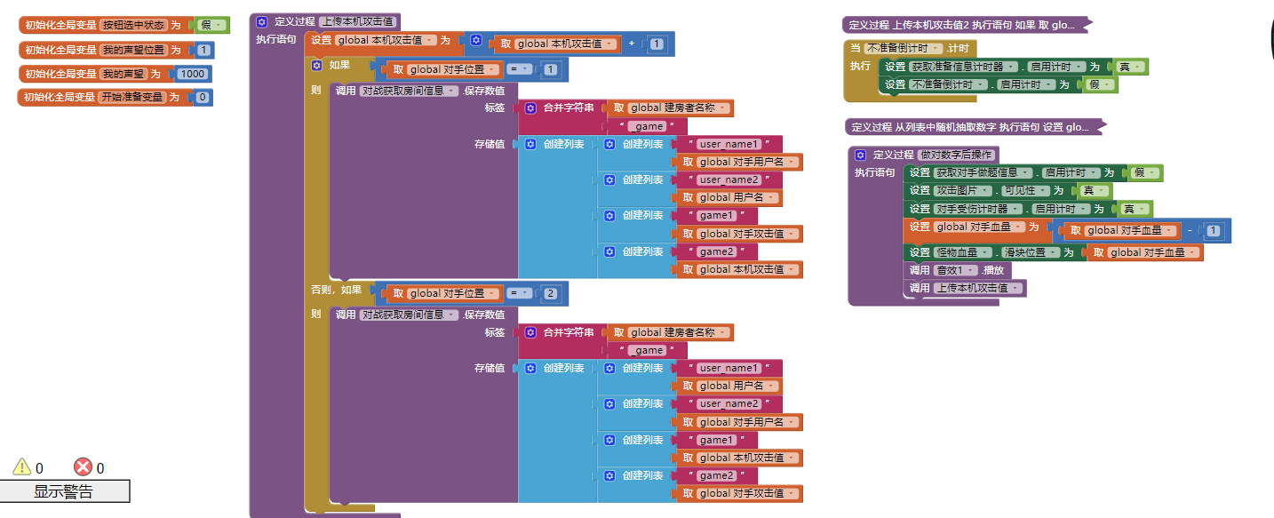
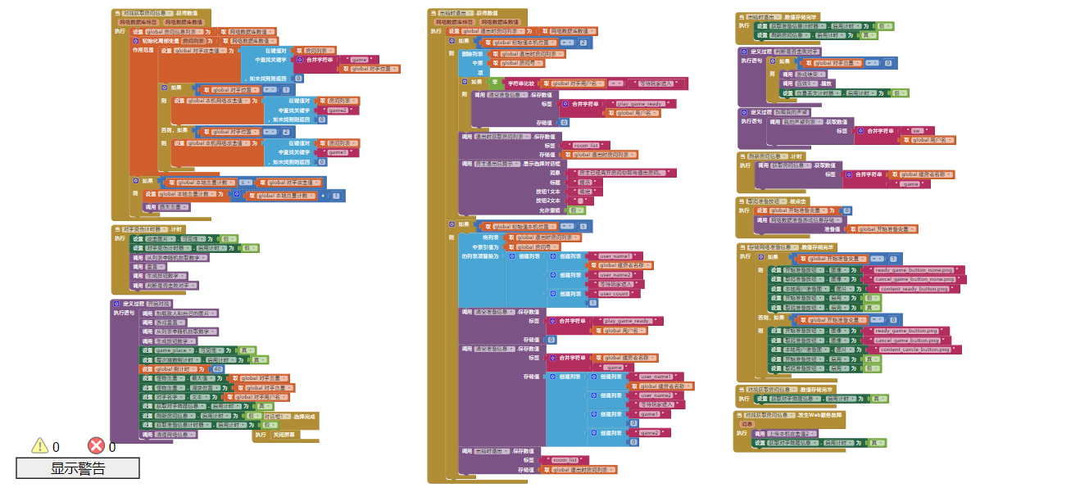
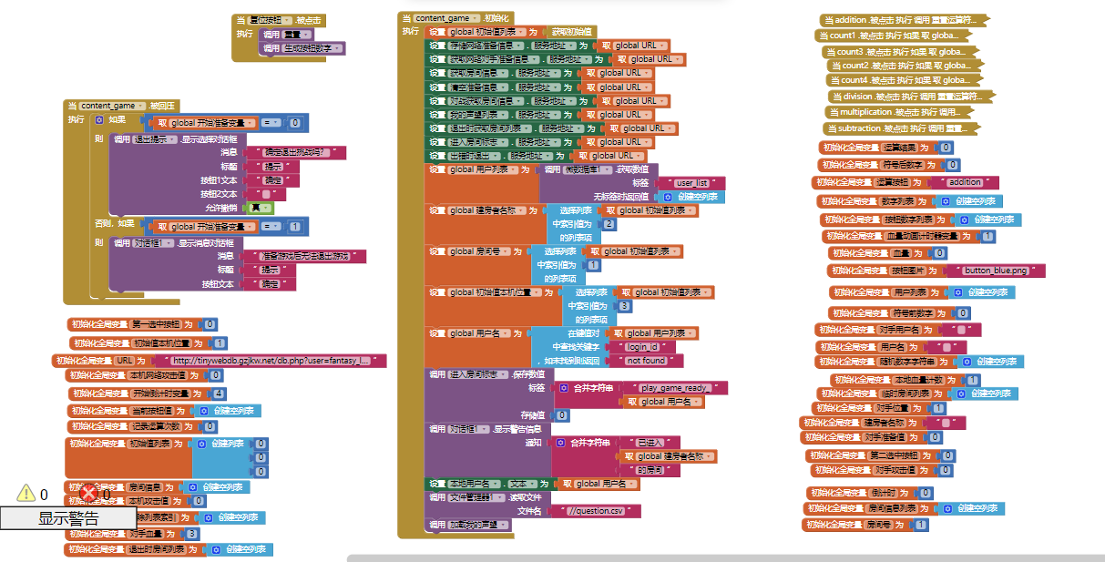
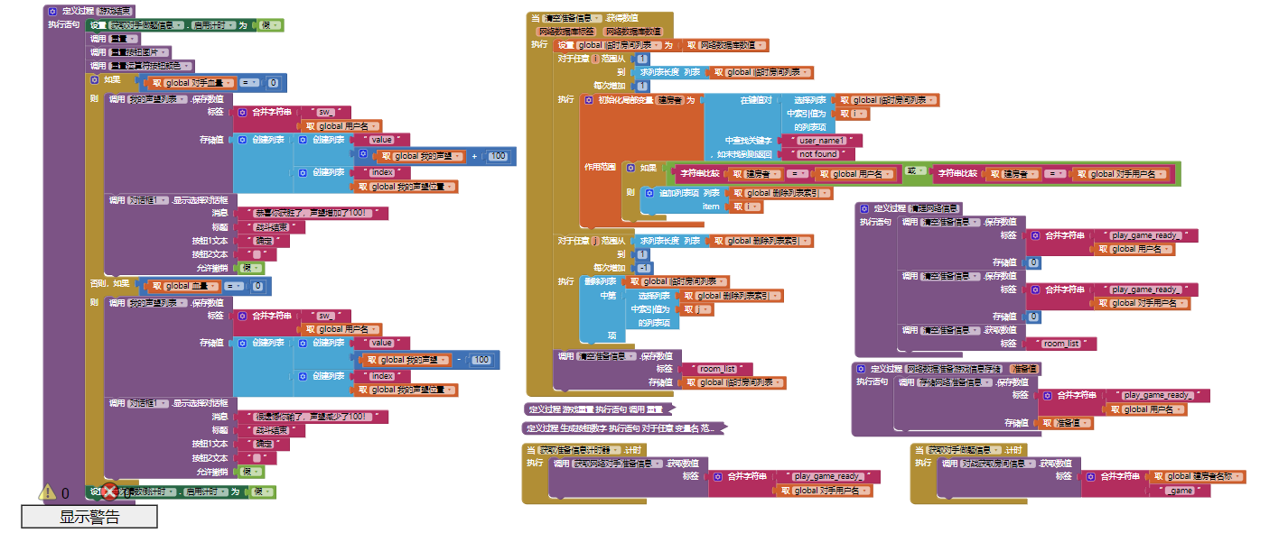
Connect_name:

Slide 8
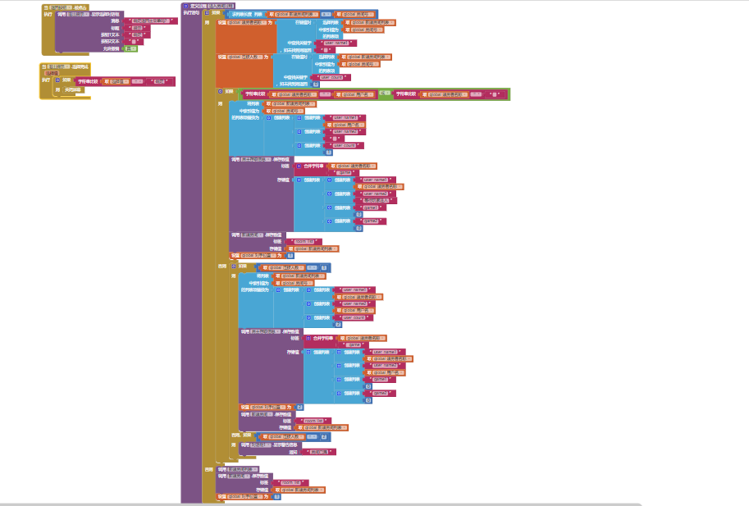
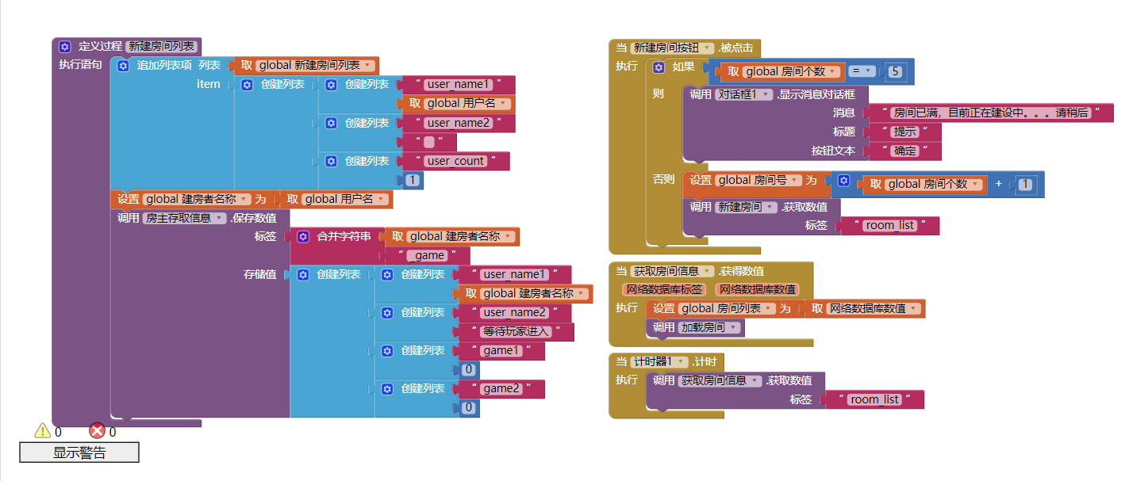
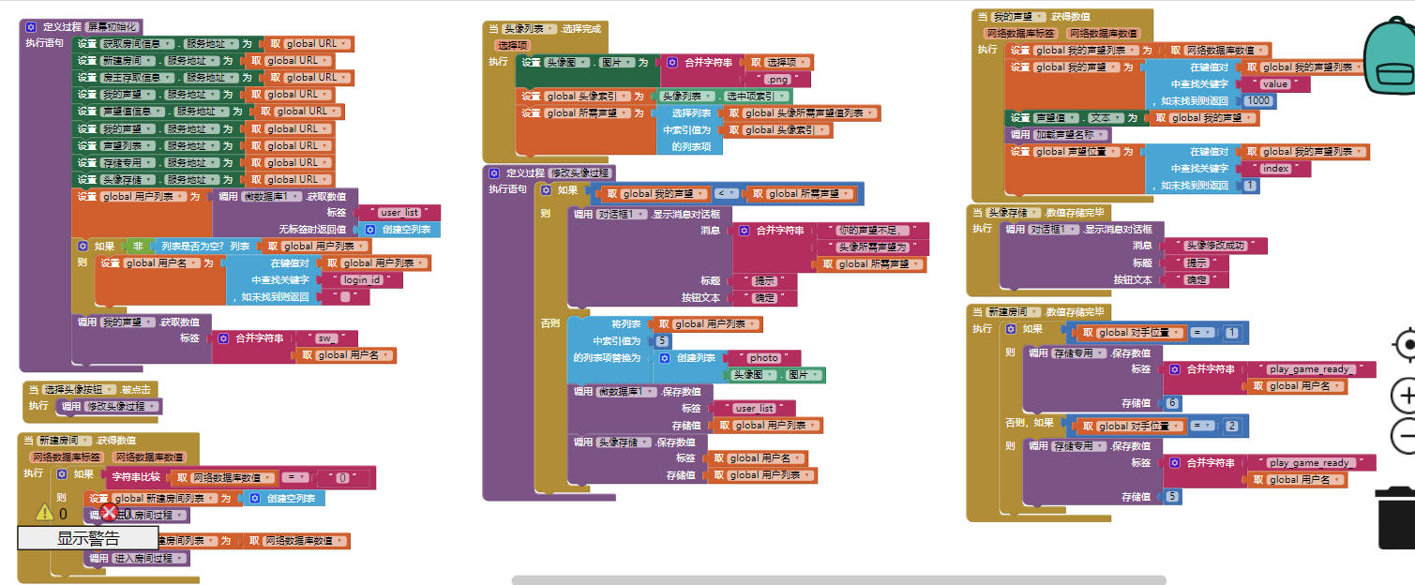
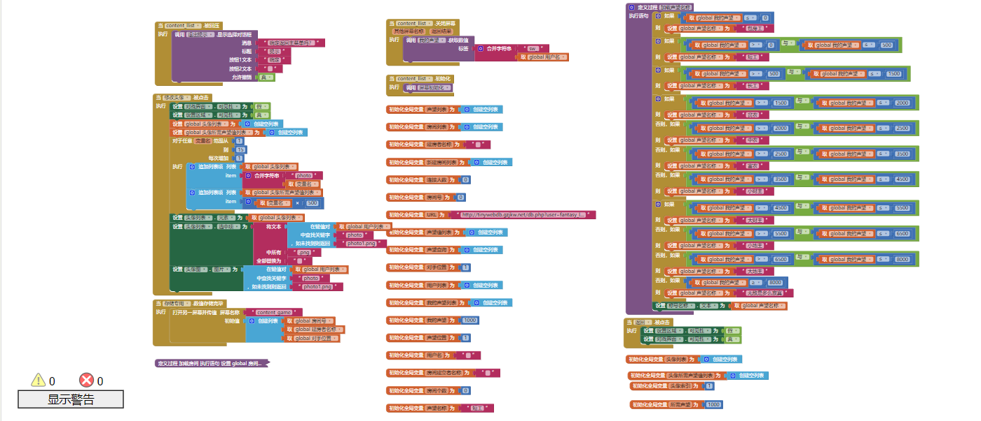
Connect_list:

Slide 9
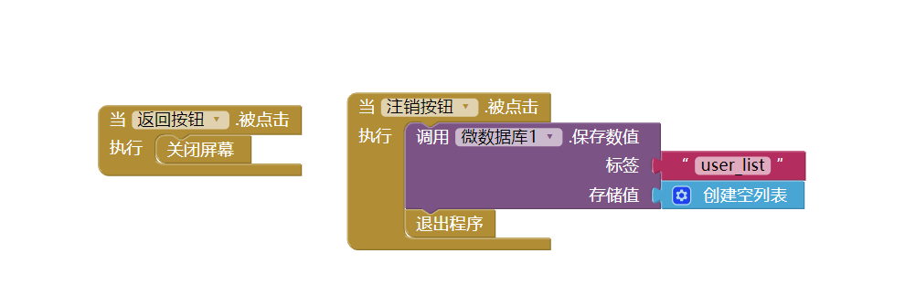
Game_help：

Slide 10
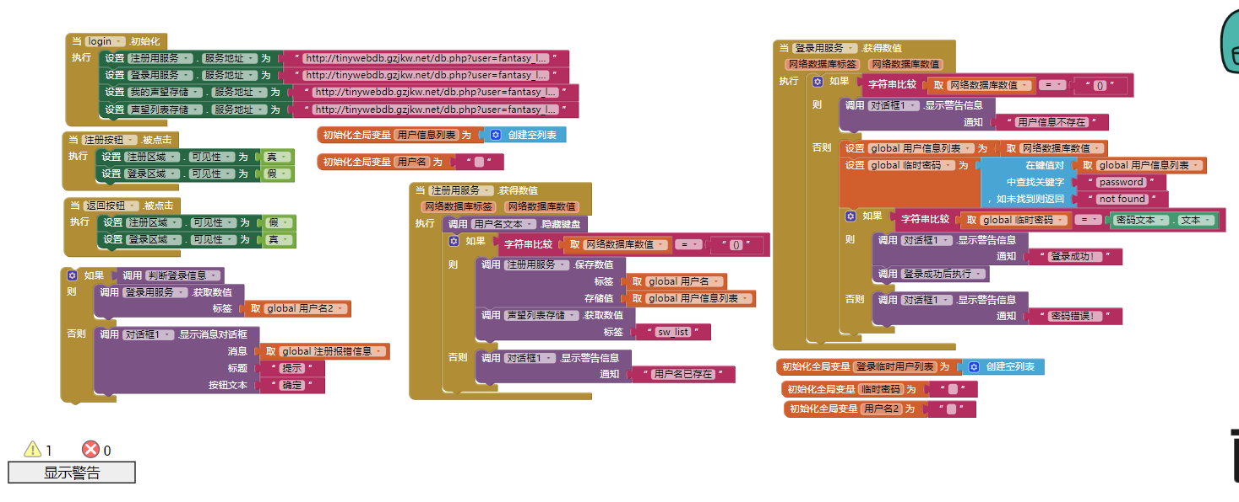
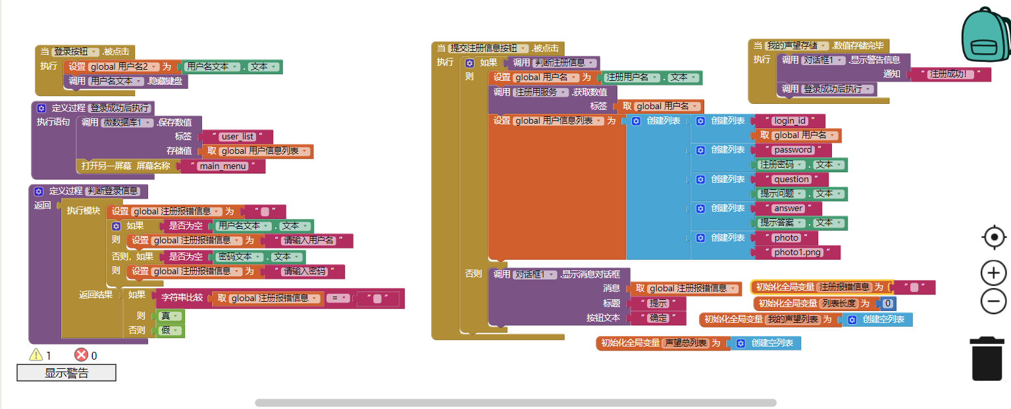
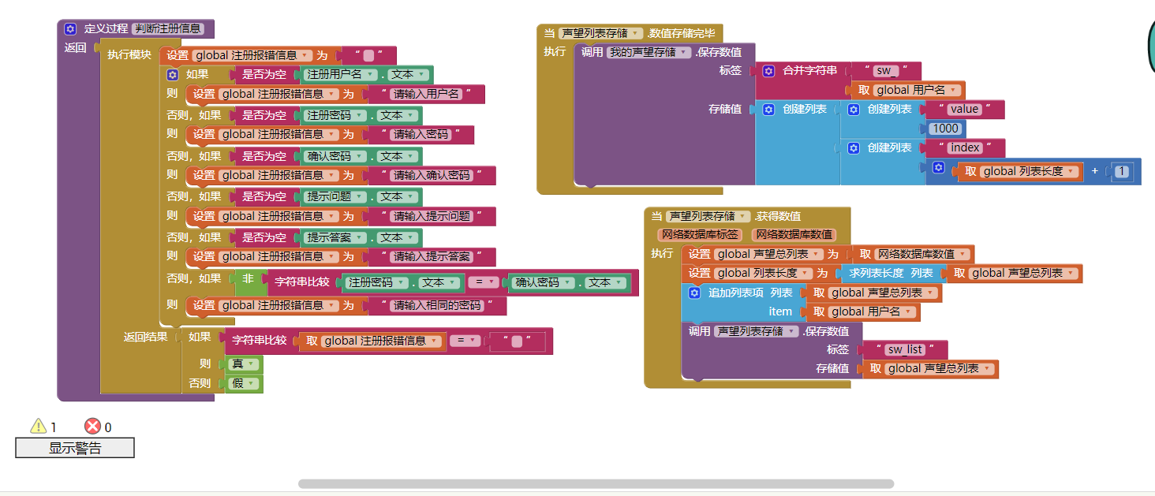
login：

Slide 11
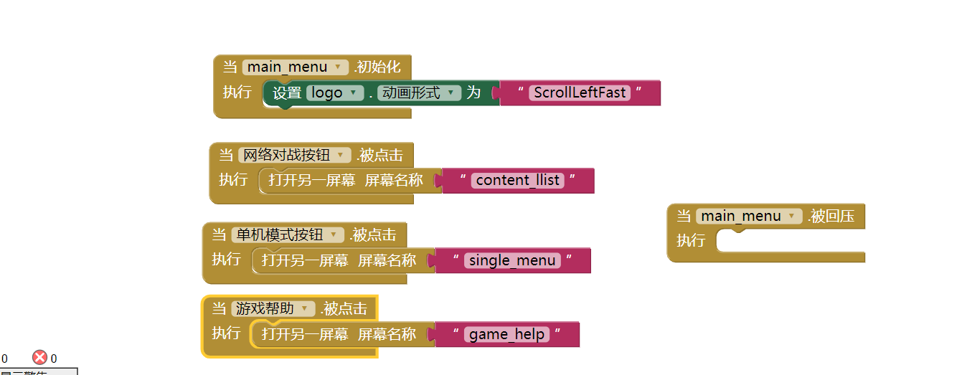
Main_menu：

Slide 12
Main_menu：

Slide 13
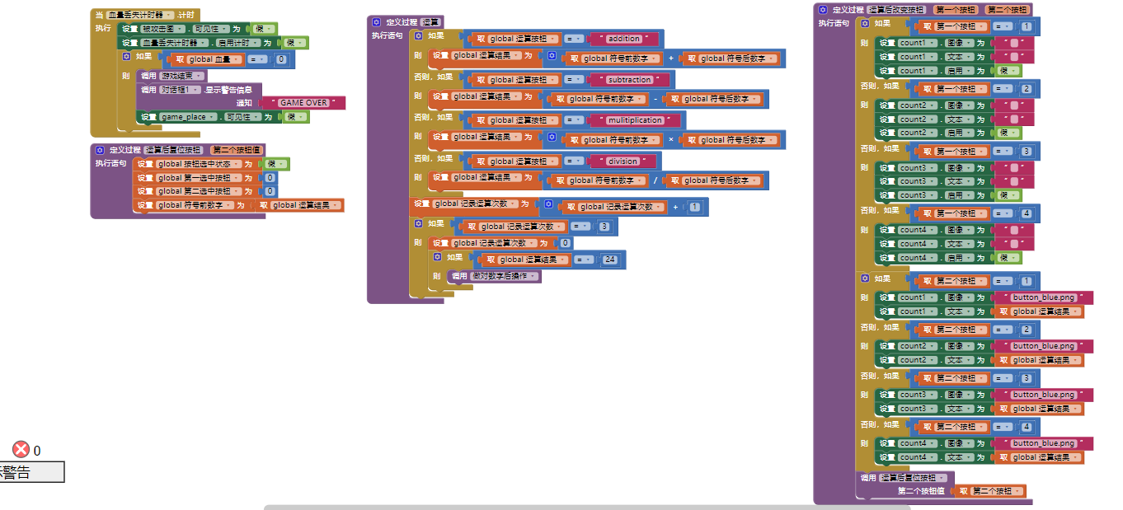
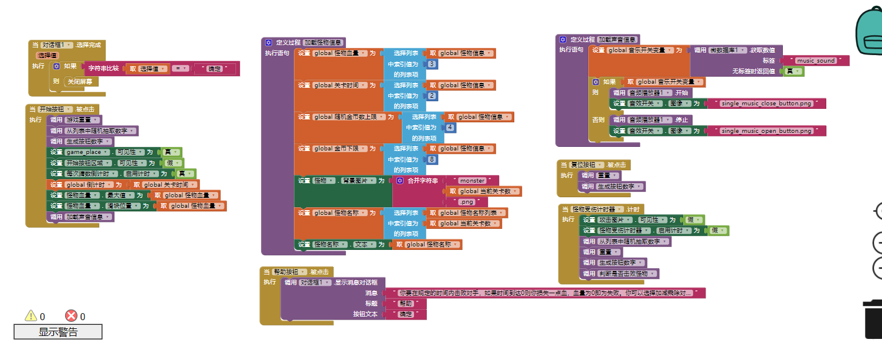
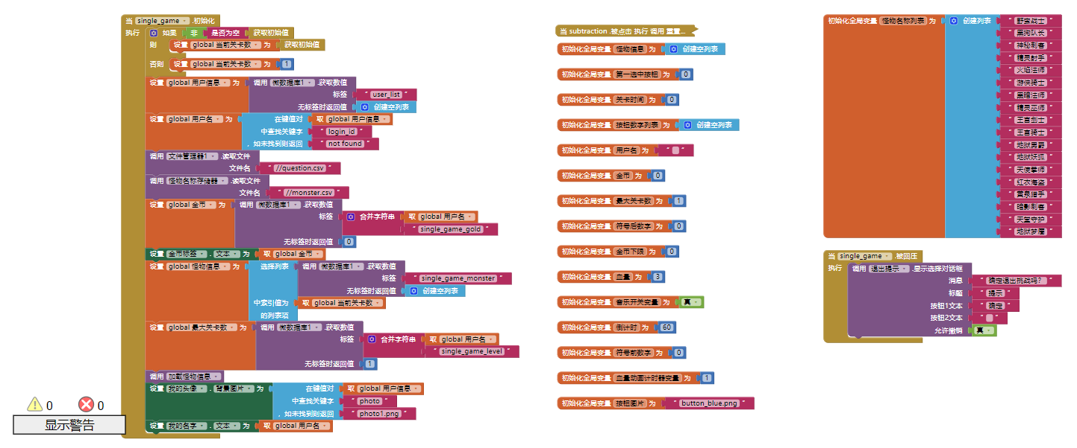
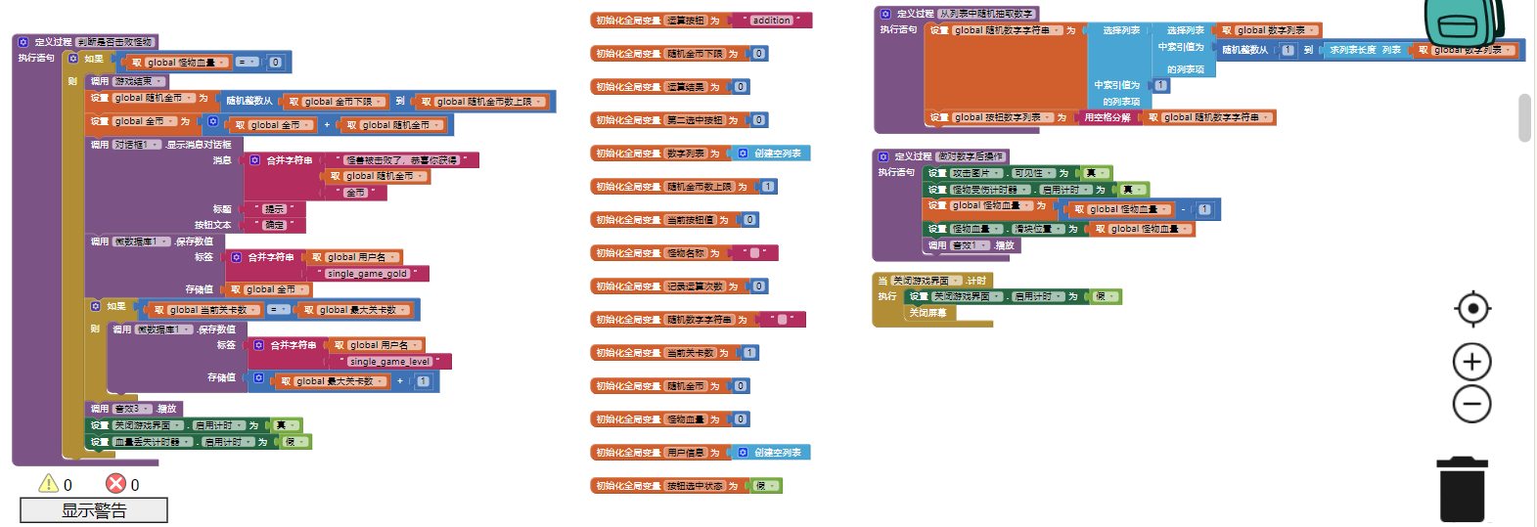
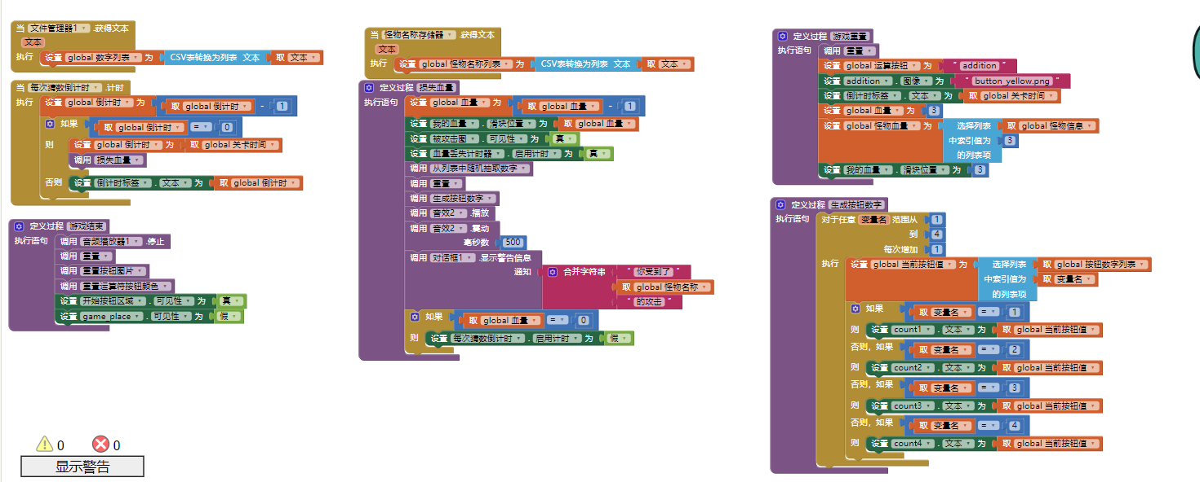
Single_game：

Slide 14
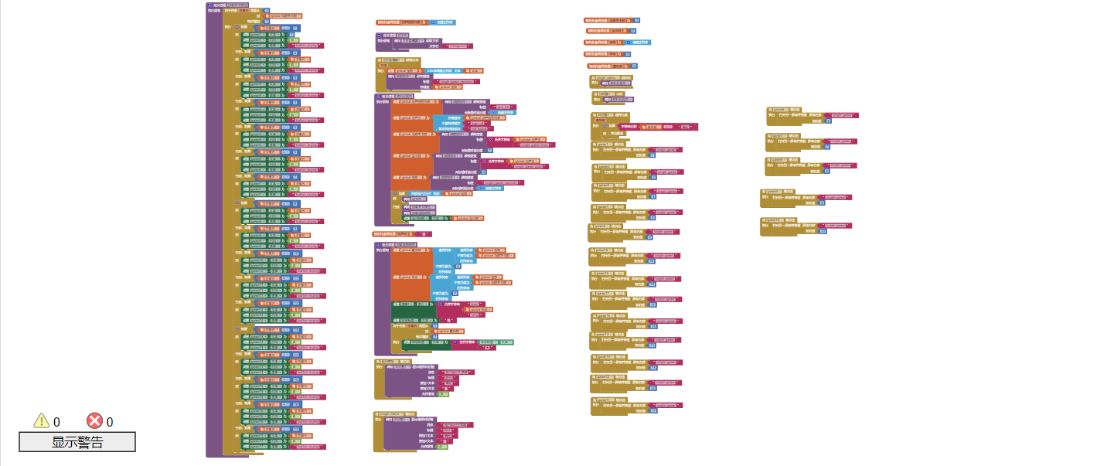
single_menu：

